Slide 1
캡스톤디자인 진행 상황
2015104174 박기홍
2015104203 이예준

Slide 2
개발 주제
한국어 공부의 어려움을 해소하고자, 문장의 시제를 변환할 수 있는 시제 변환기를 개발하고자 함.
Sequence to sequence model을 활용한 reconjugator 개발

Slide 3

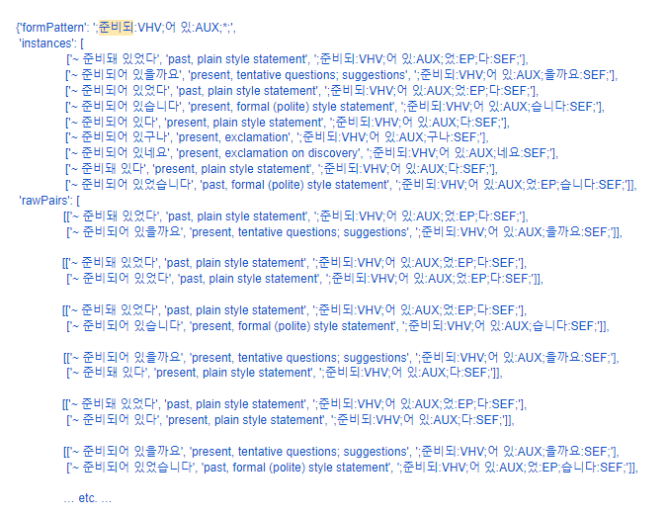
데이터 전처리

Slide 4
진행 상황
1번째 학습 방법
Whitespace 기준으로 word2Index 및 nn.Embedding 과정을 거침.
1064 sentence pairs로 학습함.
[ ~ 타고 있다. in Progressive tense, Plain style statement to Present tense,
Plain style statement -> ~ 탄다. ]
결과
over-fitting이 의심됨.
등록되지 않은 word에 대해서는 model이 예측 시도를 못하는 현상 발생.

Slide 5
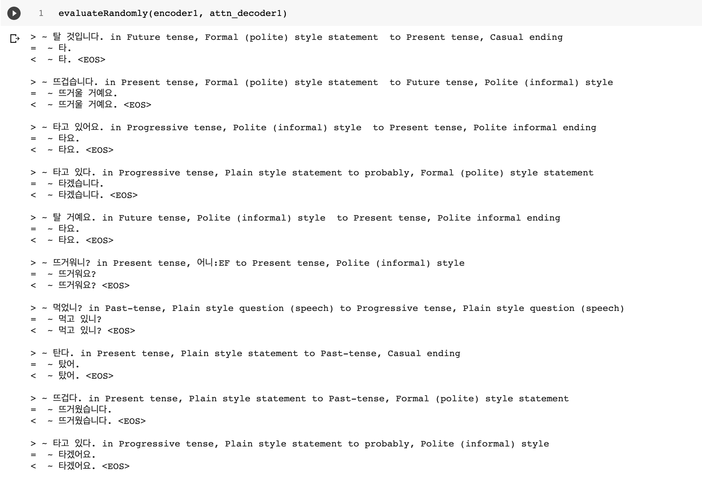
1번째 학습 결과

Slide 6
진행 상황
2번째 학습 방법
Jamo-level까지 분해를 하여 word2index 및 nn.Embedding과정을 거침
1064 sentence pairs로 학습함.
[ ~ ㅌㅏㄱㅗ ㅇㅣㅆㄷㅏ in Progressive tense, Plain style statement to Present tense,
Plain style statement -> ~ ㅌㅏㄴㄷㅏ. ]
결과
마찬가지로 적은 데이터로 학습해서인지 over-fitting이 발생함.
등록된 자모(word)일지라도 제대로 예측하지 못 함. 즉, 오답이 도출됨.

Slide 7
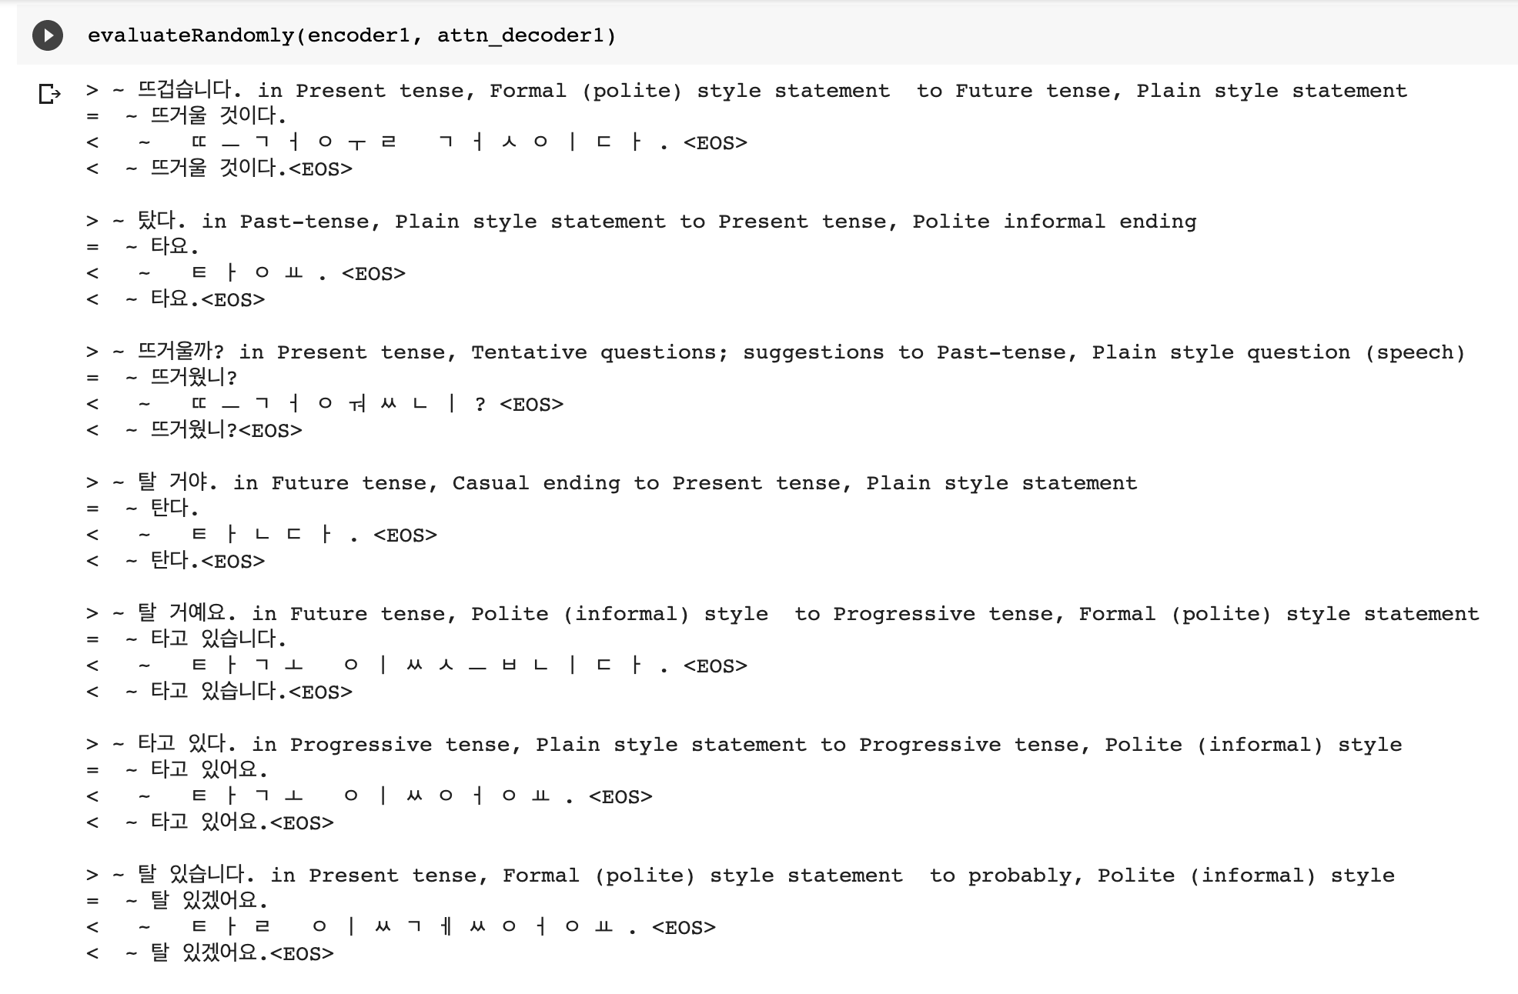
2번째 학습 결과

Slide 8
진행 상황
3번째 학습 방법
Whitespace 기준으로 word2index 및 nn.Embedding과정을 거침.
822942 sentence pairs로 이전보다 훨씬 많은 데이터로 학습을 시도함.
[ ~ 타고 있다. in Progressive tense, Plain style statement to Present tense,
Plain style statement -> ~ 탄다. ]
결과
over-fitting이 의심되지는 않음
그러나 Accuracy가 좋지는 않음.

Slide 9
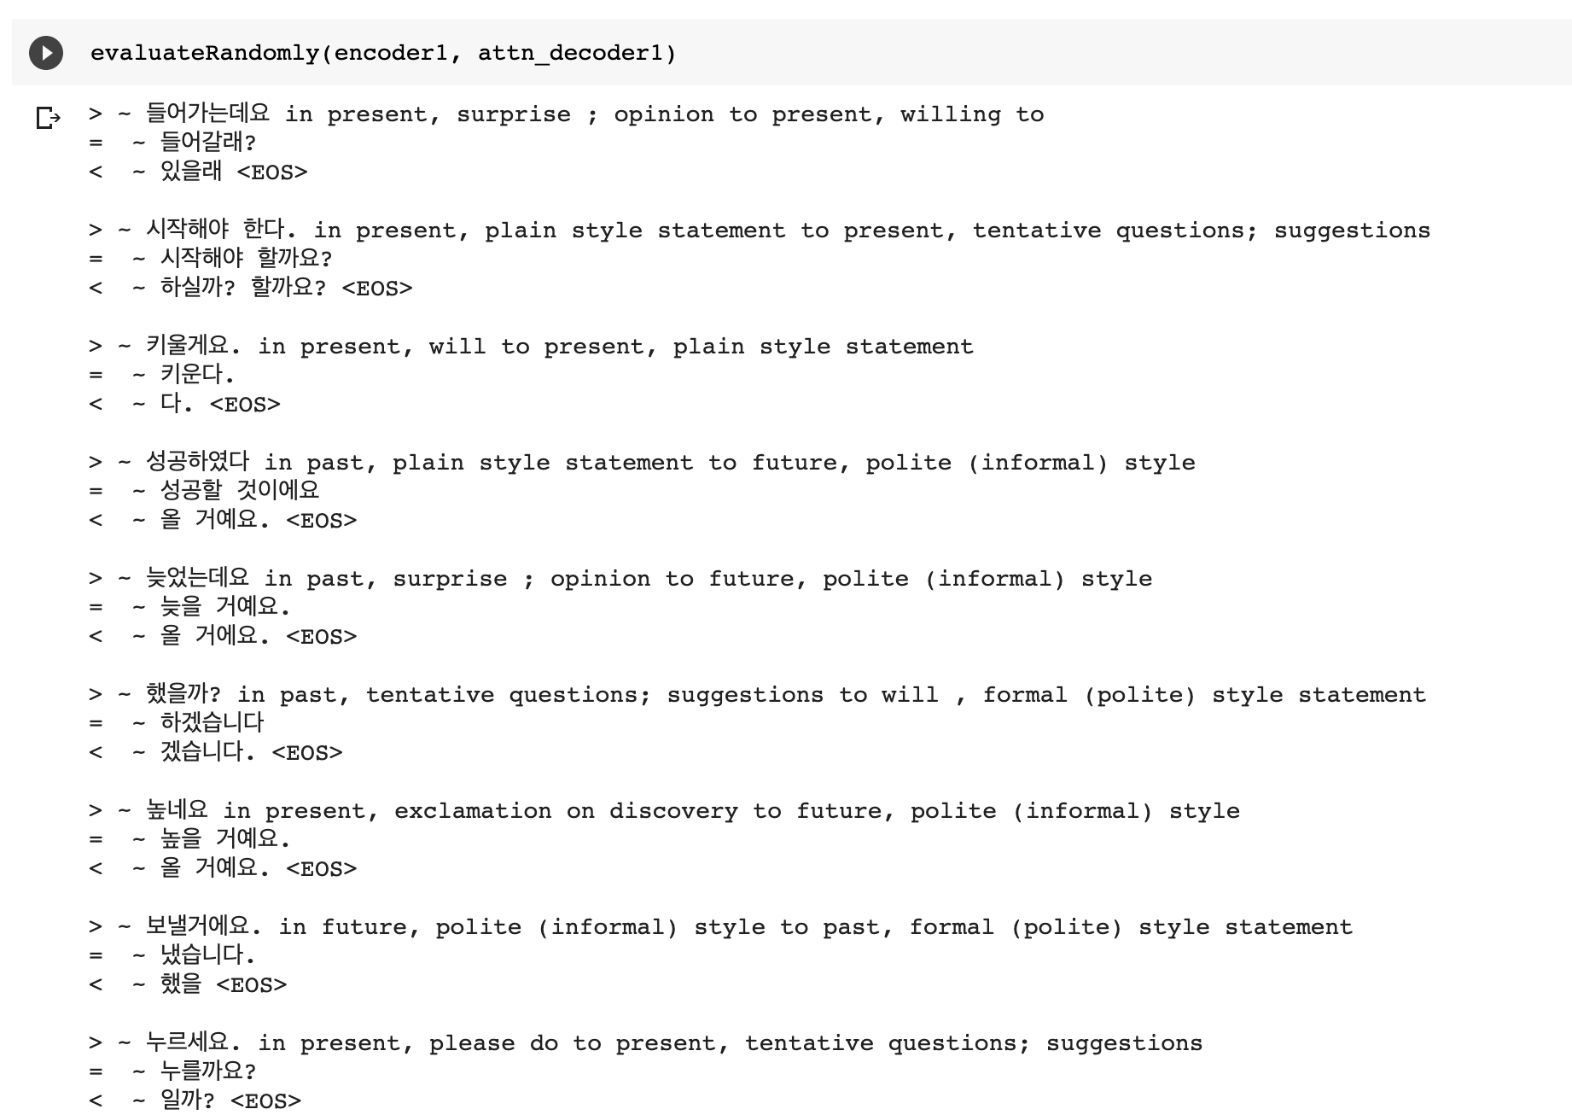
3번째 학습 결과

Slide 10
향후 계획
많은 양의 데이터가 확보 되었으나, 여전히 정확도가 높지 않아 인코더-디코더의 내부구조를 조금씩 바꿔가며 테스트 할 예정.
Word갯수의 한계를 극복하기 위한 Jamo-level단위에서의 wild-card rule 설계에 대한 추가적인 R&D 예정.
Jamo-level이 적용이 안 된 상태에서 whitespace 기준으로 word구분을 하지 않고 형태소 단위로 분해를 한 번 더 하고, embedding method를 fastText를 적용해서 시도해볼 예정.

Slide 11
업무 분담
박기홍
data pre-processing
seq2seq model training with original version
이예준
wild-card rule 설계
seq2seq model training with jamo-level version

